Slide 1
Zestaw ćwiczeń domowych

Slide 2
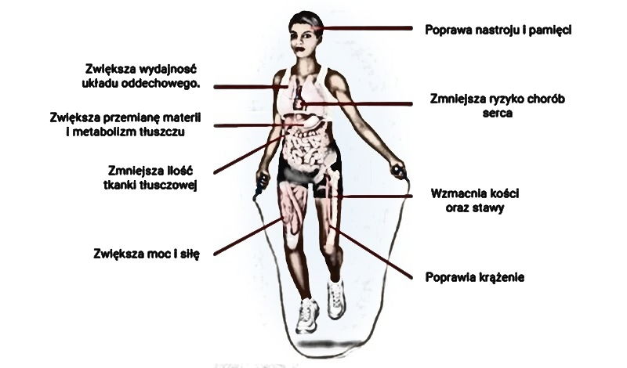
Ćwiczenia skoczności z wykorzystaniem skakanki
Zaopatrz się w skakankę. Jeżeli
nie masz możliwości możesz wykorzystać linę, która zastąpi skakankę. Ruch skakanki
Powinien odbywać się poprzez
ruch z nadgarstków a nie z
ramion. Pamiętaj że dłonie
trzymające skakankę powinny
być na zewnątrz, a ramiona pod
kątem otwartym.
Zalety ćwiczeń na skakance → →
Źródło:http://www.lekarzzakaznik.pl/skakanie-na-skakance-zapewnia-dobre-efekty-w-odchudzaniu/

Slide 3
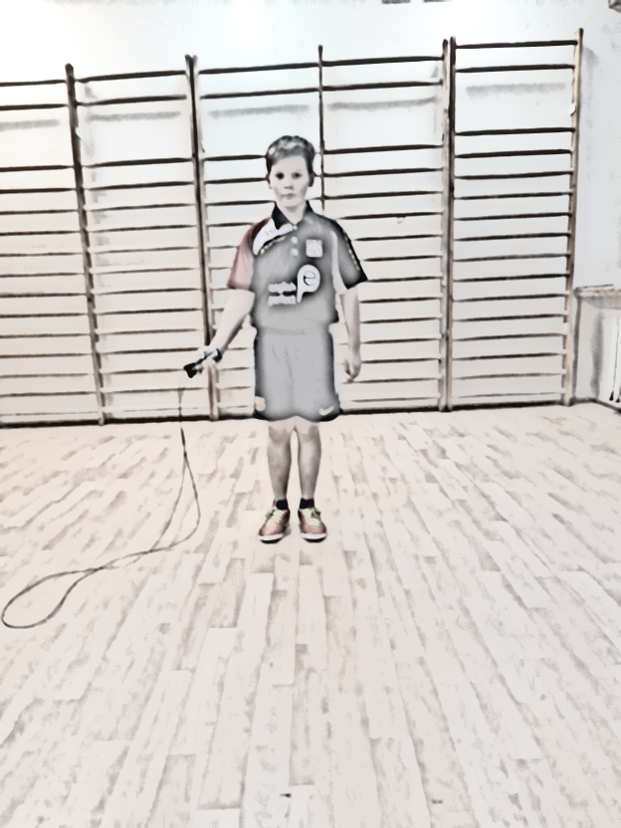
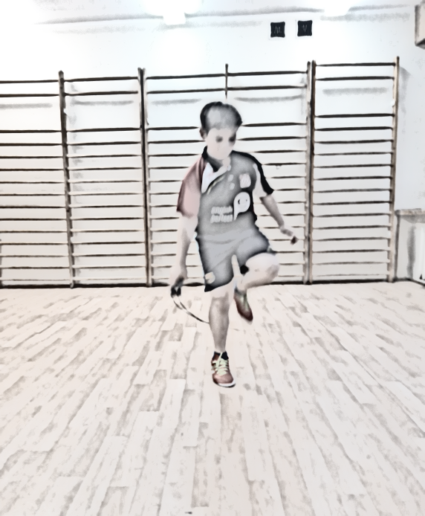
Ćwiczenie
1. Pozycja wyjściowa:
Złóż skakankę na pół i trzymaj ją w prawej dłoni. Przygotuj się do skoku.
2. Ruch:
Wykonaj ruch skakanką w lewą stronę po podłożu i wykonaj przeskok najpierw prawą a następnie lewą nogą.
3. Ilość:
Wykonaj ćwiczenie w 3 seriach po 10 powtórzeń.

Slide 4
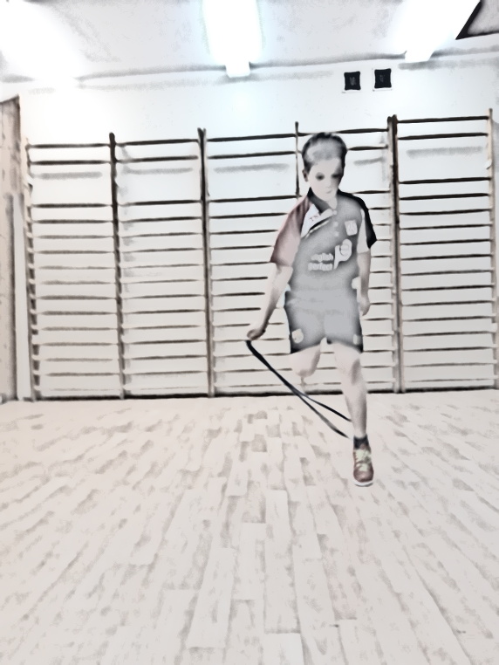
2. Ćwiczenie
1. Pozycja wyjściowa:
Złóż skakankę na pół i trzymaj ją w prawej dłoni. Przygotuj się do skoku.
2. Ruch:
Wykonaj ruch skakanką w prawą stronę po podłożu i wykonaj przeskok najpierw lewą a następnie prawą nogą.
3. Ilość:
Wykonaj ćwiczenie w 3 seriach po 10 powtórzeń.

Slide 5
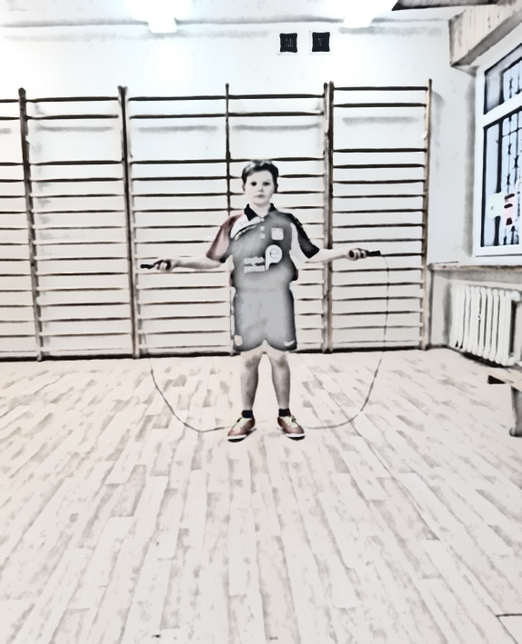
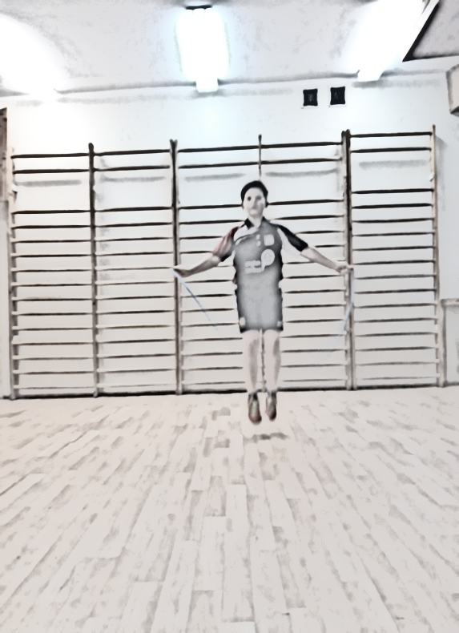
3. Ćwiczenie
1. Pozycja wyjściowa:
Skakankę trzymamy w dłoniach skierowanych na zewnątrz, ramiona w łokciach lekko ugięte, skakanka z tyłu za plecami.
2. Ruch:
Wykonujemy ruch skakanki w przód wykonując skoki obunóż
3. Ilość:
Wykonaj ćwiczenie w 3 seriach po 20 powtórzeń.

Slide 6
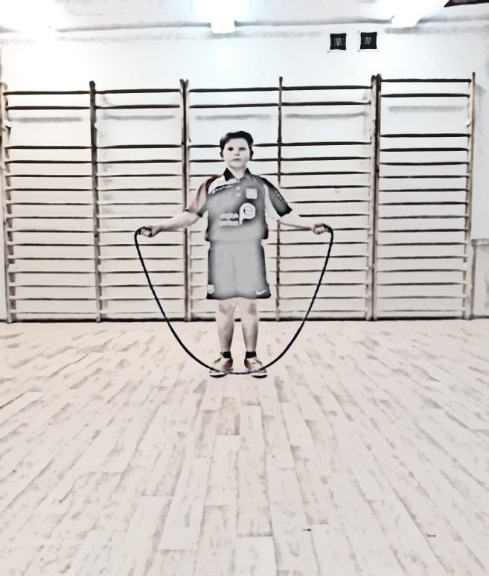
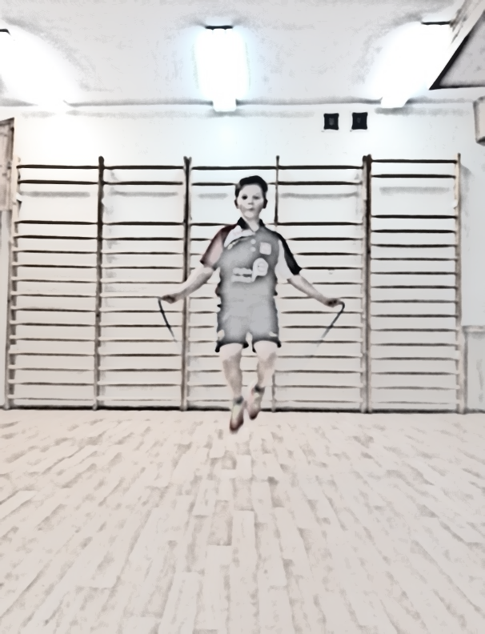
4. Ćwiczenie
1. Pozycja wyjściowa:
Skakankę trzymamy w dłoniach skierowanych na zewnątrz, ramiona w łokciach lekko ugięte, skakanka z przodu naszego ciała.
2. Ruch:
Wykonujemy ruch skakanki w tył wykonując przeskoki obunóż
3. Ilość:
Wykonaj ćwiczenie w 3 seriach po 20 powtórzeń.

Slide 7
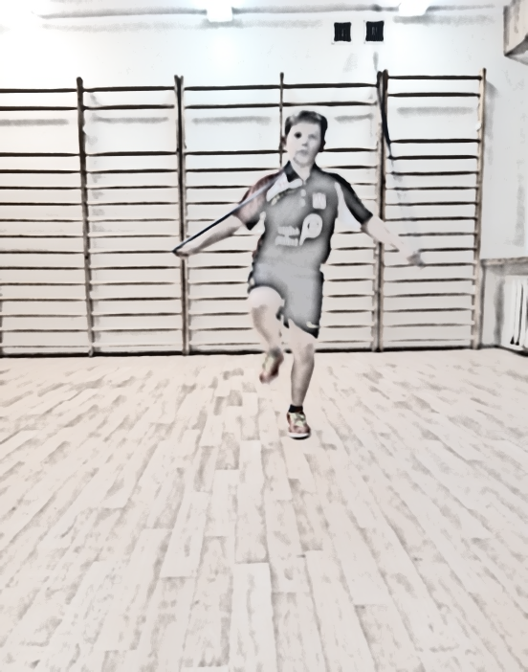
5. Ćwiczenie
1. Pozycja wyjściowa:
Skakankę trzymamy w dłoniach skierowanych na zewnątrz, ramiona w łokciach lekko ugięte, skakanka z tyłu naszego ciała.
2. Ruch:
Wykonujemy ruch skakanki w przód wykonując przeskoki na lewej nodze.
3. Ilość:
Wykonaj ćwiczenie w 3 seriach po 20 powtórzeń.

Slide 8
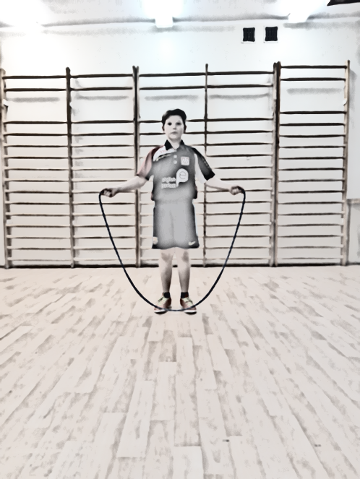
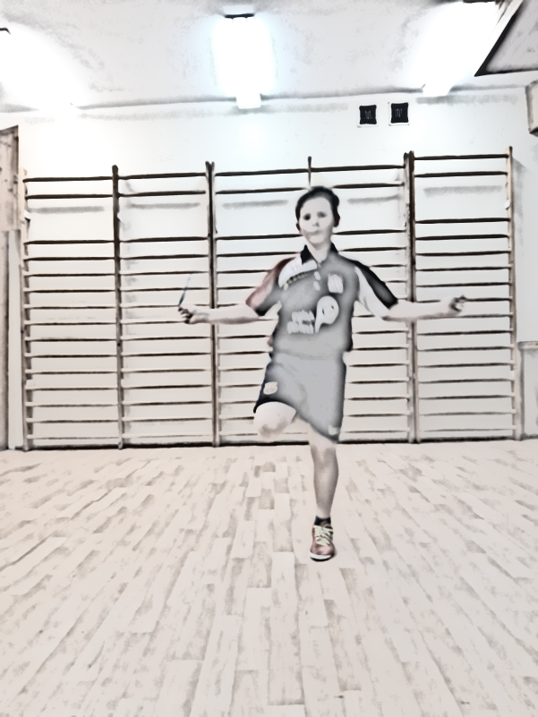
6. Ćwiczenie
1. Pozycja wyjściowa:
Skakankę trzymamy w dłoniach skierowanych na zewnątrz, ramiona w łokciach lekko ugięte, skakanka z przodu naszego ciała.
2. Ruch:
Wykonujemy ruch skakanki w tył wykonując przeskoki na lewej nodze.
3. Ilość:
Wykonaj ćwiczenie w 3 seriach po 20 powtórzeń.

Slide 9
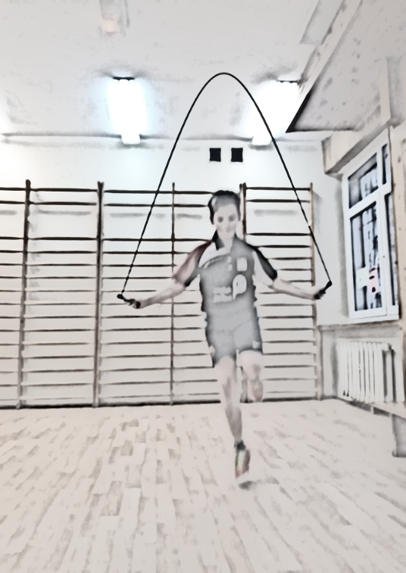
7. Ćwiczenie
1. Pozycja wyjściowa:
Skakankę trzymamy w dłoniach skierowanych na zewnątrz, ramiona w łokciach lekko ugięte, skakanka z tyłu naszego ciała.
2. Ruch:
Wykonujemy ruch skakanki w przód wykonując przeskoki na prawej nodze.
3. Ilość:
Wykonaj ćwiczenie w 3 seriach po 20 powtórzeń.

Slide 10
8. Ćwiczenie
1. Pozycja wyjściowa:
Skakankę trzymamy w dłoniach skierowanych na zewnątrz, ramiona w łokciach lekko ugięte, skakanka z przodu naszego ciała.
2. Ruch:
Wykonujemy ruch skakanki w tył wykonując przeskoki na prawej nodze.
3. Ilość:
Wykonaj ćwiczenie w 3 seriach po 20 powtórzeń.

Slide 11
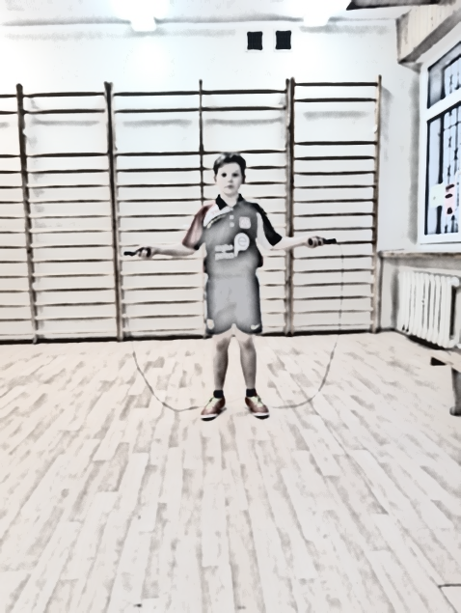
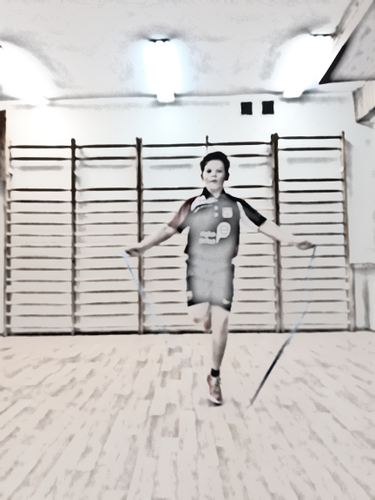
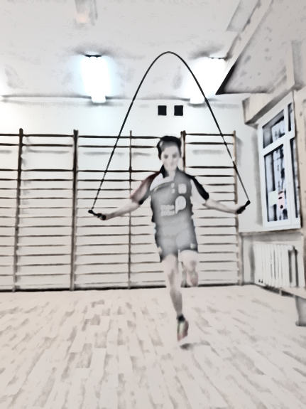
9. Ćwiczenie
1. Pozycja wyjściowa:
Skakankę trzymamy w dłoniach skierowanych na zewnątrz, ramiona w łokciach lekko ugięte, skakanka z tyłu naszego ciała.
2. Ruch:
Wykonujemy ruch skakanki w przód wykonując przeskoki raz na lewej raz na prawej nodze.
3. Ilość:
Wykonaj ćwiczenie w 3 seriach po 20 powtórzeń.

Slide 12
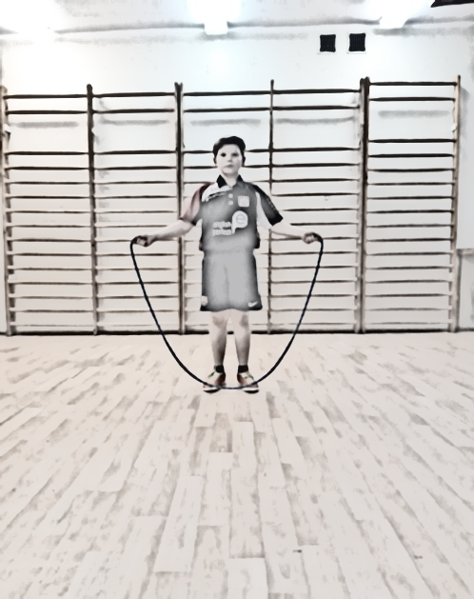
10. Ćwiczenie
1. Pozycja wyjściowa:
Skakankę trzymamy w dłoniach skierowanych na zewnątrz, ramiona w łokciach lekko ugięte, skakanka z przodu naszego ciała.
2. Ruch:
Wykonujemy ruch skakanki w tył wykonując przeskoki raz na lewej raz na prawej nodze.
3. Ilość:
Wykonaj ćwiczenie w 3 seriach po 20 powtórzeń.

Slide 13
11. Ćwiczenie
1. Pozycja wyjściowa:
Skakankę trzymamy w dłoniach skierowanych na zewnątrz, ramiona w łokciach lekko ugięte, skakanka z tyłu naszego ciała.
2. Ruch:
Wykonujemy ruch skakanki w przód wykonując przeskoki 2 razy na prawej i 2 razy na lewej nodze
3. Ilość:
Wykonaj ćwiczenie w 2 seriach po 15 powtórzeń.

Slide 14
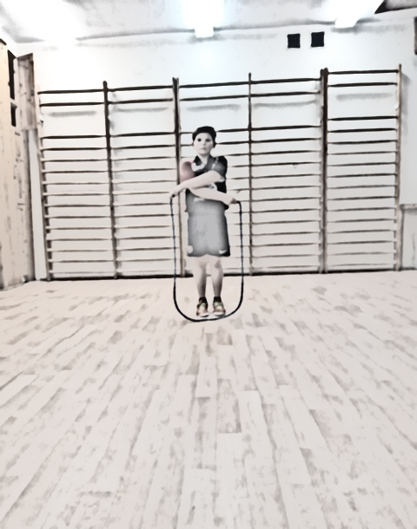
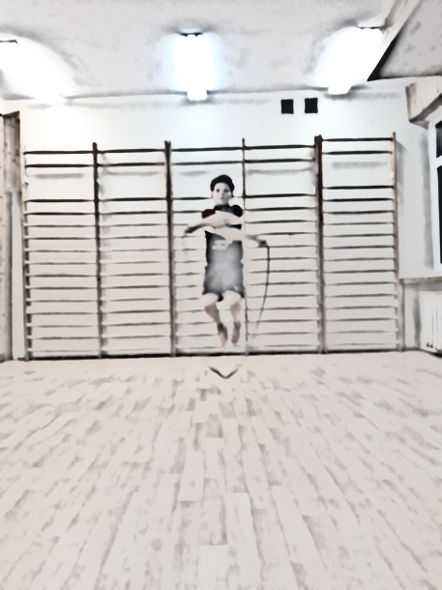
12. Ćwiczenie
1. Pozycja wyjściowa:
Skakankę trzymamy w dłoniach skierowanych na zewnątrz, ramiona w łokciach lekko ugięte, skakanka z tyłu naszego ciała.
2. Ruch:
Wykonujemy ruch skakanki w przód wykonując przeskoki obunóż. Co drugi przeskok krzyżujemy ręce.
3. Ilość:
Wykonaj ćwiczenie w 2 seriach po 15 powtórzeń.

Slide 15
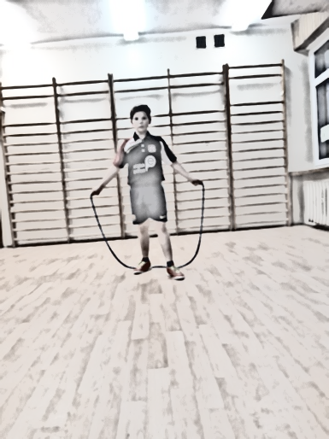
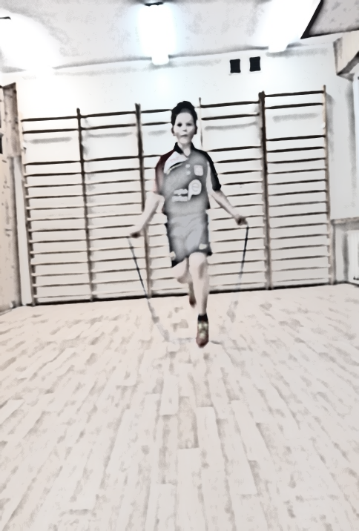
13. Ćwiczenie
1. Pozycja wyjściowa:
Skakankę trzymamy w dłoniach skierowanych na zewnątrz, ramiona w łokciach lekko ugięte, skakanka z tyłu naszego ciała.
2. Ruch:
Lewa noga jest wysunięta do przodu w stosunku do prawej. Wykonujemy ruch skakanki w przód i jednocześnie wykonujemy przeskok w najpierw lewą a następnie prawą nogą.
3. Ilość:
Wykonaj ćwiczenie w 2 seriach po 15 powtórzeń.

Slide 16
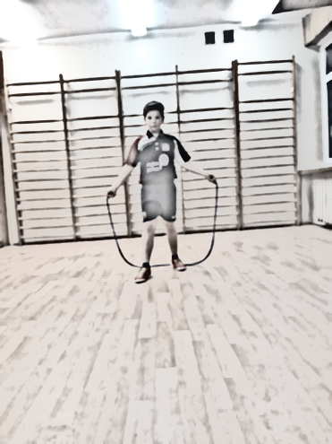
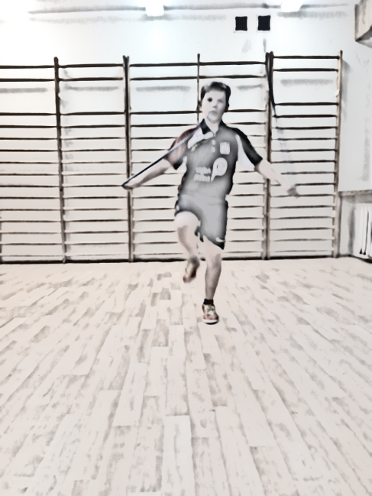
14. Ćwiczenie
1. Pozycja wyjściowa:
Skakankę trzymamy w dłoniach skierowanych na zewnątrz, ramiona w łokciach lekko ugięte, skakanka z tyłu naszego ciała.
2. Ruch:
Prawa noga jest lekko wysunięta do przodu w stosunku do lewej. Wykonujemy ruch skakanki w przód i jednocześnie wykonujemy przeskok lewą a następnie prawą nogą.
3. Ilość:
Wykonaj ćwiczenie w 2 seriach po 15 powtórzeń.

Slide 17
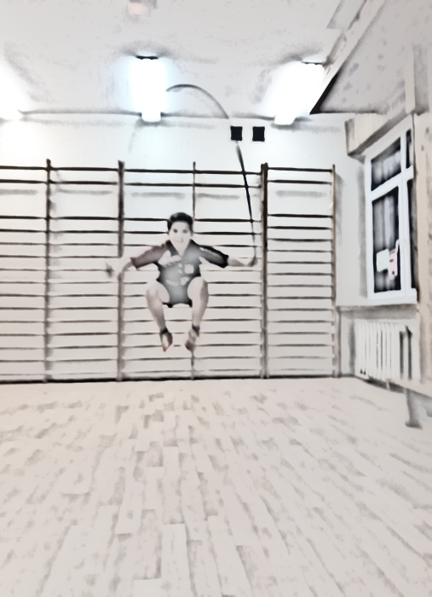
15. Ćwiczenie
1. Pozycja wyjściowa:
Skakankę trzymamy w dłoniach skierowanych na zewnątrz, ramiona w łokciach lekko ugięte, skakanka z tyłu naszego ciała.
2. Ruch:
Wykonujemy ruch skakanki w przód wykonując skoki obunóż a w trzecim skoku próbujemy wykonać podczas skoku podwójny ruch skakanką.
3. Ilość:
Wykonaj ćwiczenie w 2 seriach po 15 powtórzeń.
4. Uwaga: ćwiczenie jest trudne do wykonania. Należy podczas skoku gdzie wykonujemy podwójny ruch skakanką wyżej podskoczyć i wykonać szybki ruch skakanką.

